Slide 1



Diabetes e Hígado
Dr. Aguirre Valadez Jonathan

Slide 2
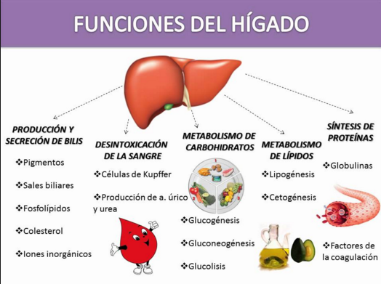

Slide 3
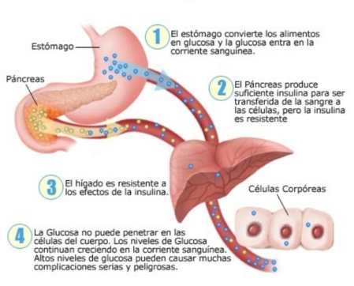
Diabetes Mellitus tipo 2

Slide 4
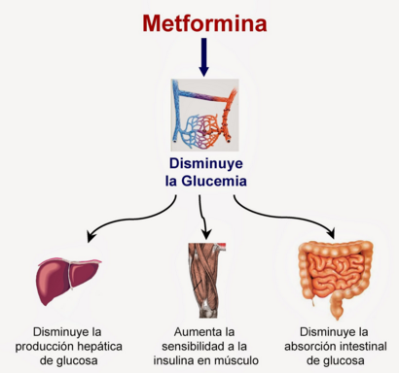
Metformina

Slide 5
DM2 y alteración de la función hepática
Daño hepático avanzado puede asociarse con el inicio de DM
(diabetes hepatógena)
Aumento de la probabilidad de carcinoma hepático (carcinoma hepatocelular)
Aumento de la probabilidad de insuficiencia hepática aguda
(2.31 por 10 000 p/a)
Aumento de la prevalencia de virus de hepatitis C (4.2% vs 1.6%) en personas con DM
Virus de hepatitis C – mayor probabilidad de desarrollar DM
Fuerte asociación con el desarrollo de hígado graso no alcohólico
Tolman KG. Diabetes Care 2007

Slide 6
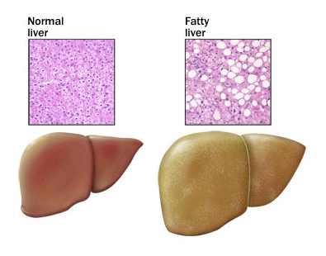
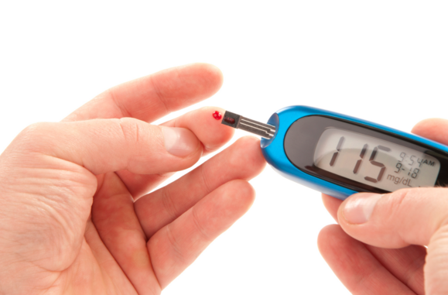
Hígado normal

Slide 7
1ra causa de daño hepático crónico
Hígado normal
Hígado graso

Slide 8
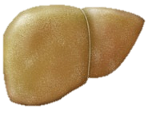
Obesidad (central)
Hipertensión arterial
Dislipidemia
Síndrome metabólico
Diabetes Mellitus 2

Slide 9
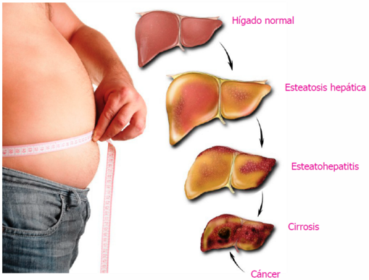
asintomático

Slide 10
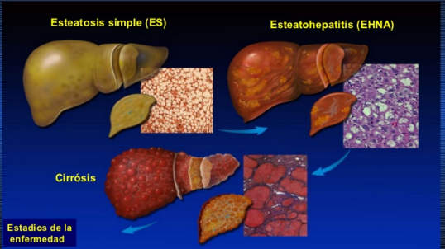
Hígado graso en el 22.51% de los pacientes con DM2
Esteatohepaitis en el 43.63 % de los pacientes con DM2
Younossi ZM, et al. Hepatology 2015

Slide 11
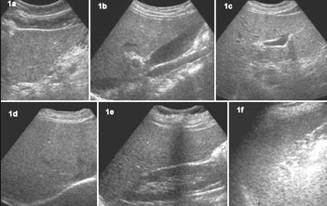
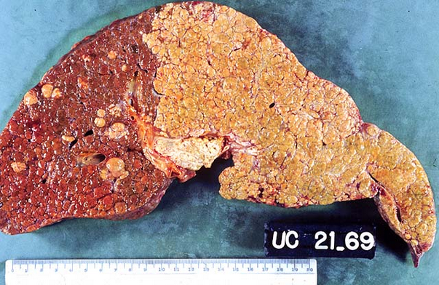
DM2 e Hígado graso
Por USG se puede detectar NAFLD en el 62.3- 69%% de DM2 vs 32% población general
DM2, IMC y fibrosis:⬆ riesgo de carcinoma hepatocelular
Notes:
1 er cuadro de USG: de los 69% --- 87% se confirmaron con biopsia

Slide 12
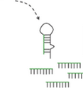
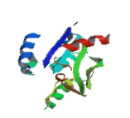
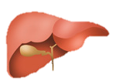
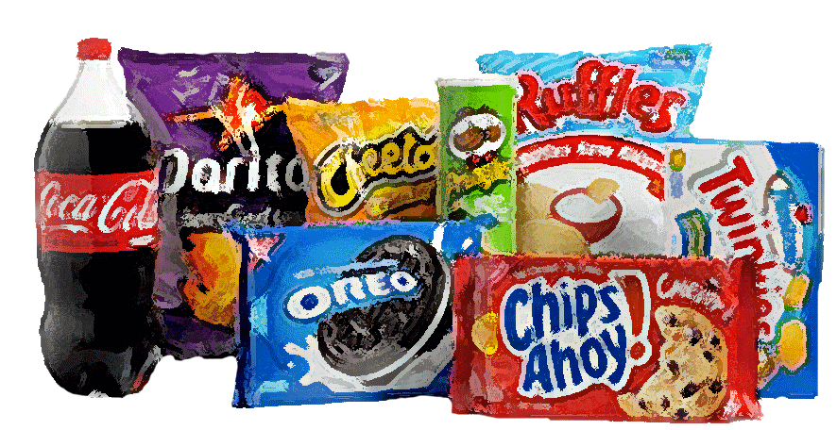
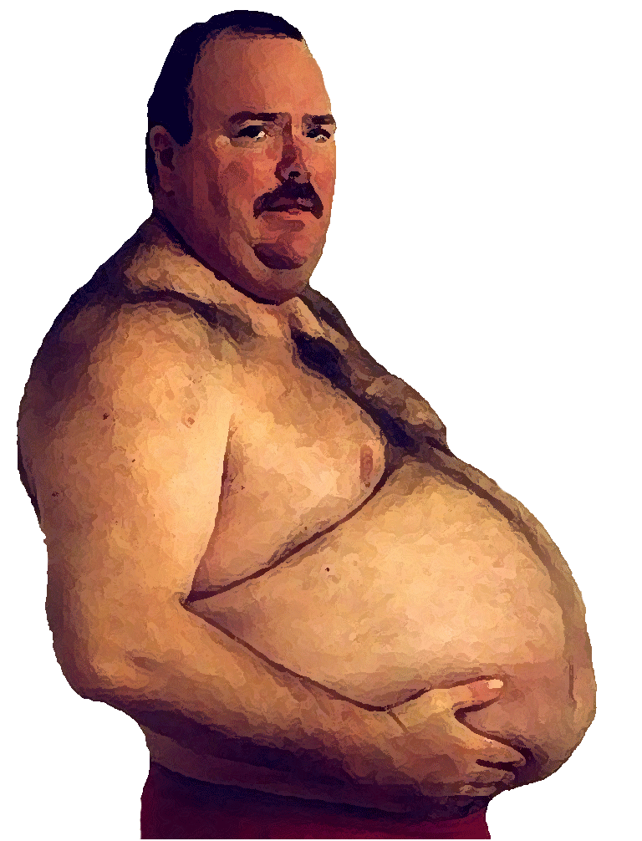

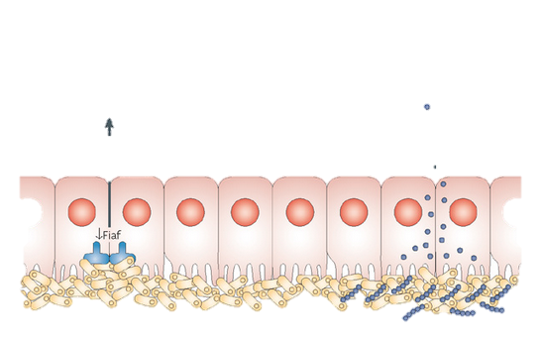
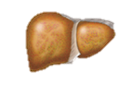
mi ARN 122
Gen PNLAP3 (Variante:I148M)
Predisposición genética
Hígado graso (HGNA)
Dieta alta en carbohidratos y grasas (occidental)
⬆ ERO
ADI⬇
LPS
IL6⬆
AGL⬆
PPR
TNF α ⬆
OH
TGL⬆
Tejido graso visceral
RI
⬆ Caspasas
EHNA
Fruc⬆
Tejido inflamatorio
Lipoapoptosis hepática
Síndrome metabólico (DM2)
Grasa visceral
Microbiota intestinal, translocación bacteriana
Bacterias productoras de OH
Bacteroidetes⬇
LPS

Slide 13
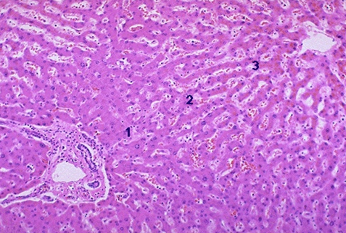
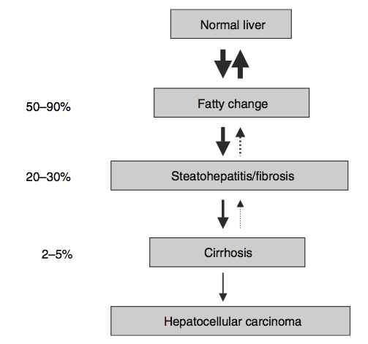
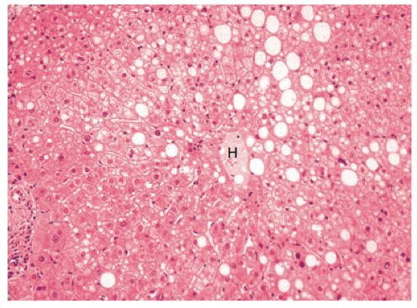
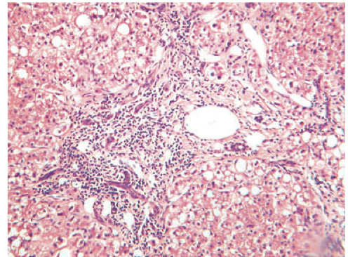
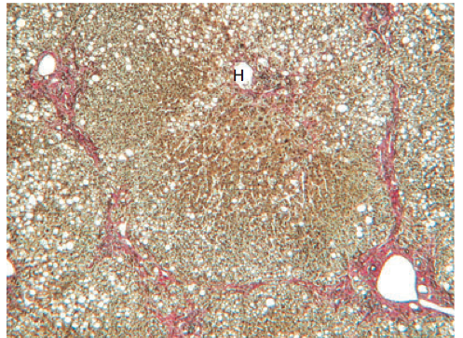
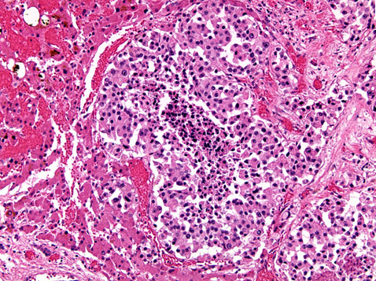
Hígado normal
⬆ Mortalidad Cardiov
Hígado graso
⬆ Mortalidad Hep
⬆ Mortalidad Cardiov
Esteatohepatitis no alcohólica
Cirrosis
Carcinoma hepatocelular

Slide 14
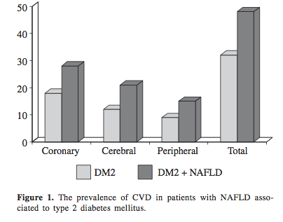
Hígado graso aumenta riesgo Cardiovascular en población con DM2
Cervera JL, Zapata DA. Nonalcoholic fatty liver disease an its association with cardiovascular disease. Annals of Hepatol 2009

Slide 15
Hígado graso

Slide 16
Aumento de la mortalidad por cirrosis hepática (de cualquier etiología) en los pacientes con DM2
Pacientes con DM2 tienen tres veces más riesgo de morir por enfermedades hepáticas crónicas (hígado graso)
La presencia de hígado graso y esteatohepatitis incrementan el riesgo de desarrollar DM2
Byrne CD and Targher G. J Hepatol 2015

Slide 17
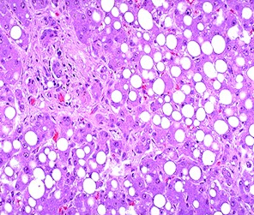
⬆ 5 veces riesgo para desarrollar DM2
Riesgo incrementa con la gravedad del daño hepático
Si coexiste obesidad + resistencia a la insulina + hígado graso el riesgo se incrementa hasta 14 veces
Byrne CD and Targher G. J Hepatol 2015

Slide 18
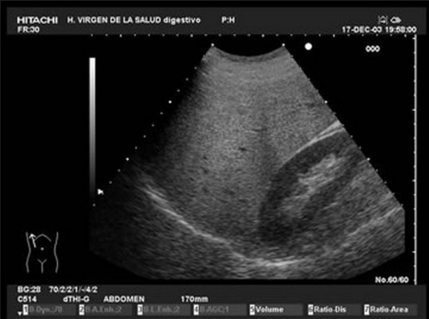
Disminuye el riesgo de desarrollar DM2 en aquellos que resuelve el hígado graso , por ultrasonido
Byrne CD and Targher G. J Hepatol 2015

Slide 19
Nuevos agentes terapéuticos
(ácido obeticólico)
Tx farmacológico: Pioglitazona/pentoxifilina
Tx farmacológico: Vitamina E
(no DM2?)
Dieta y ejercicio, cambio en el estilo de vida

Slide 20
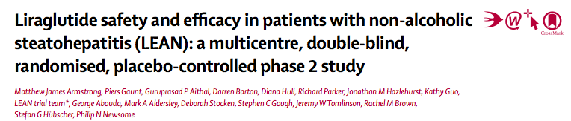
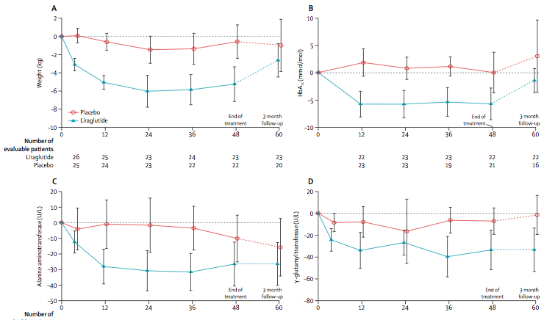

Slide 21
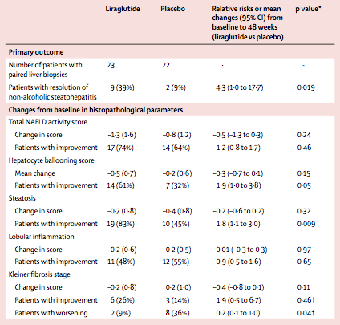

Slide 22
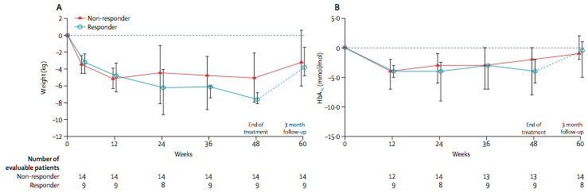

Slide 23
Conclusiones
Relación estrecha entre el hígado y la diabetes Mellitus
DM- directamente asociada al desarrollo de hígado graso (asintomático)
Hígado graso aumenta la probabilidad de desarrollar DM
Hígado graso aumenta el riesgo de muerte cardiovascular y hepática (cirrosis)
Parte del manejo metabólico es buen control de la DM
(no se ha demostrado impacto a nivel hepático)

